Slide 1

Projekt Elefánt
Készítette: Szabó Bence

Slide 2
1. FELADATOM
Weboldal készítése
Elefánt
Reszponzív
HTML, CSS, JS
Nav Menüpontok!

Slide 3
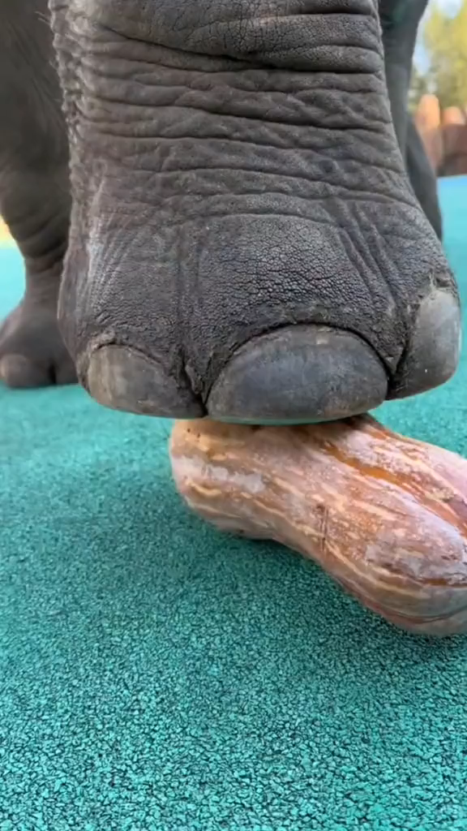
2. MIÉRT ELEFÁNT
Kedvenc állatom
Hatalmas, de szelíd
Értelmes, tanulékony, gondoskodó
Menő az ormány és az agyar

Slide 4
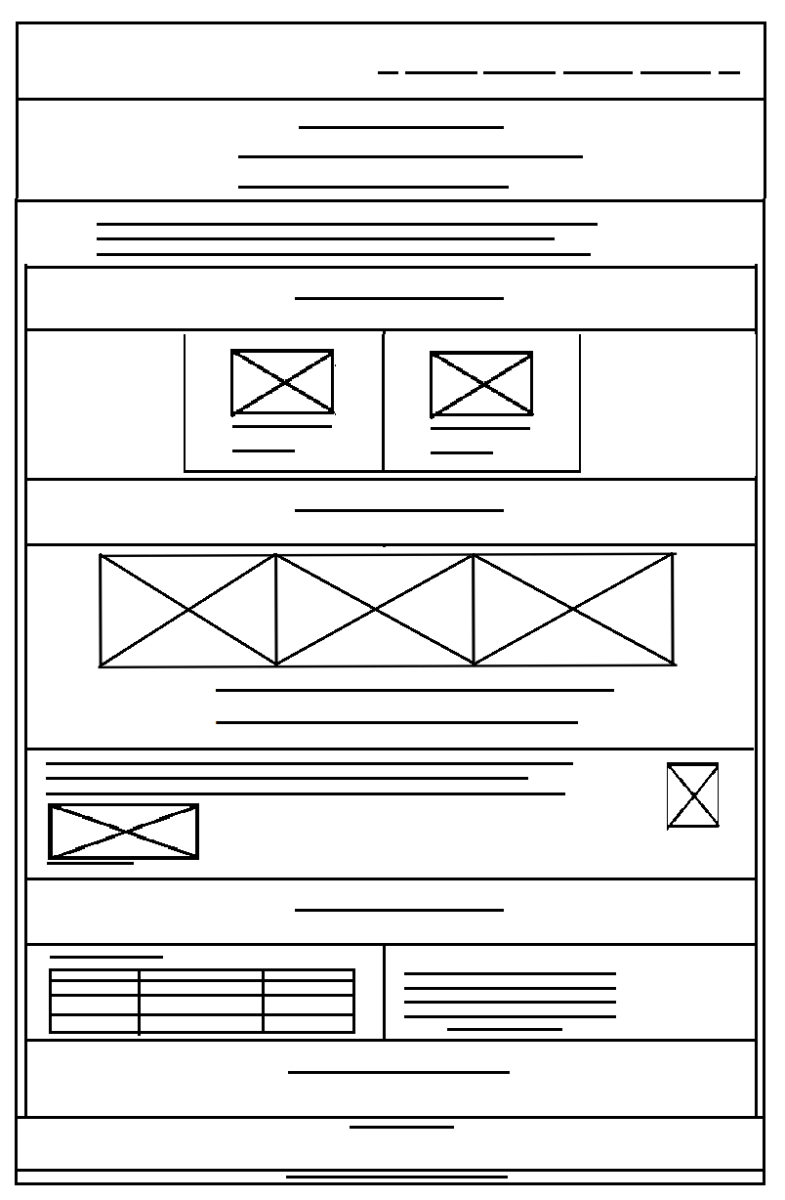
3. WIREFRAME
IMG
SZÖVEGES TARTALOM

Slide 5

4. NAV RÉSZEI
Társ weboldalak
Menüpontok

Slide 6
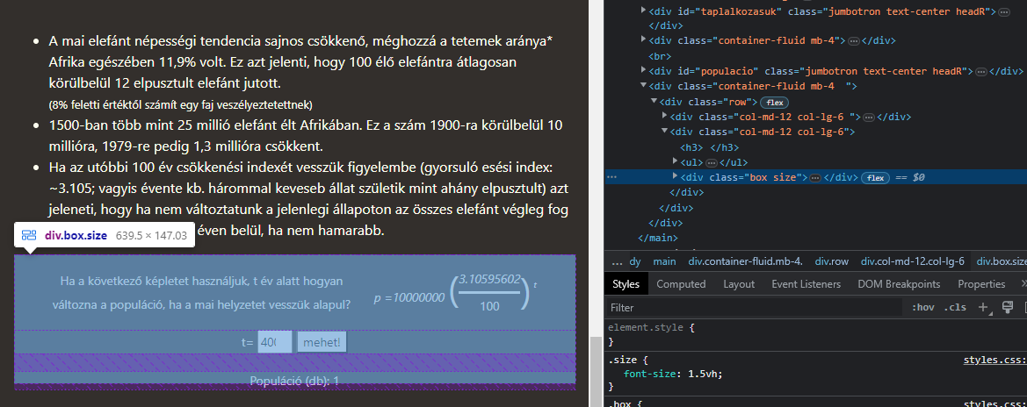
5. RESZPONZIVITÁS
Végig col-okat használva több módon osztottam szegmensekre, kivétel az egyenletnél ahol flexbox-ot használtam.

Slide 7
4. Nehézségek
Fejlesztés?
JavaScript rejtelmei
Saját meggyőződésemre mindent elvégeztem
MATEMATIKAI KIFEJEZÉSEK ÉS EGYENLET

Slide 8
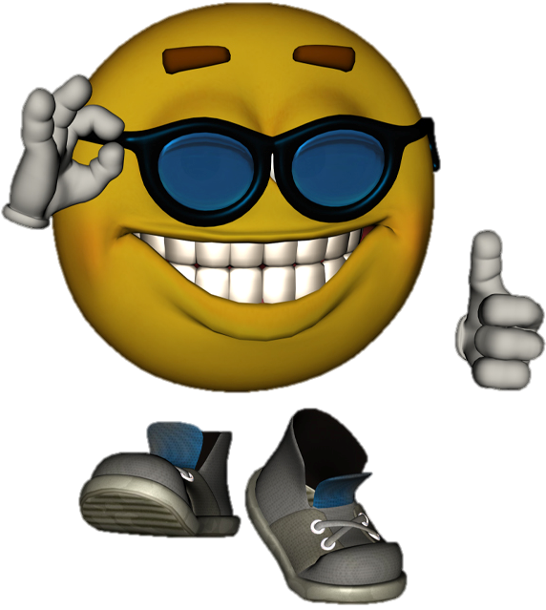
Köszönöm a figyelmet!
Utoljára szerkesztve: 2023. 3. 31. 17:20

